Slide 1
Veľká októbrová socialistická revolúcia trochu inak

Slide 2

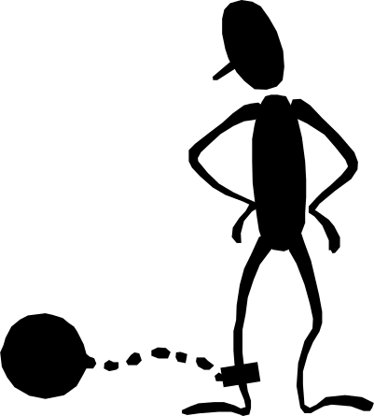
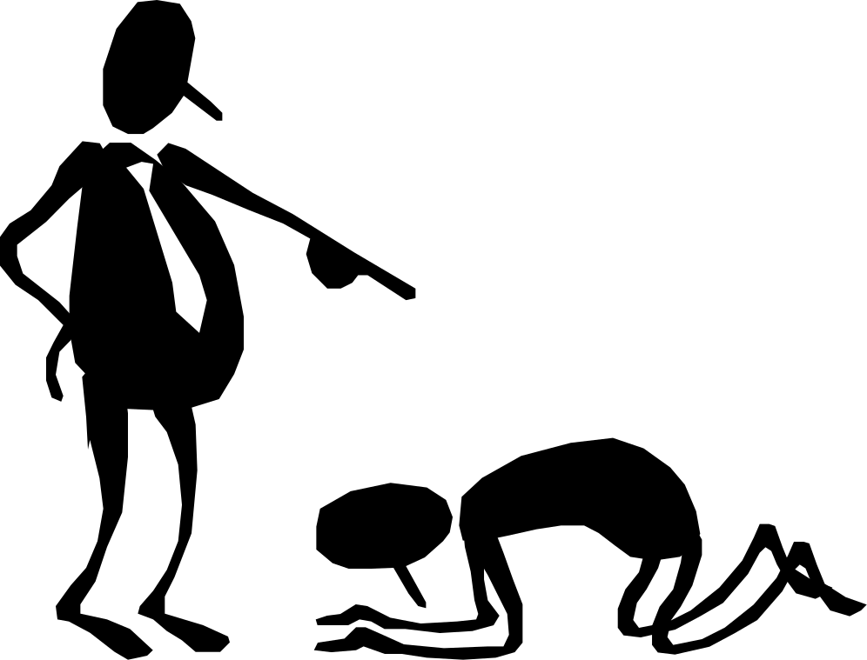
1894 – marec 1917
STOP CÁROVI!!
Mladý ruský poet Boris Pasternak: “Ľudia nepotrebovali veľkú ríšu, potrebovali chlieb, soľ a sviečky.“

Slide 3

marec 1917 – október 1917
Prvá dočasná vláda
Druhá dočasná vláda
Tretia dočasná vláda
Štvrtá dočasná vláda

Slide 4
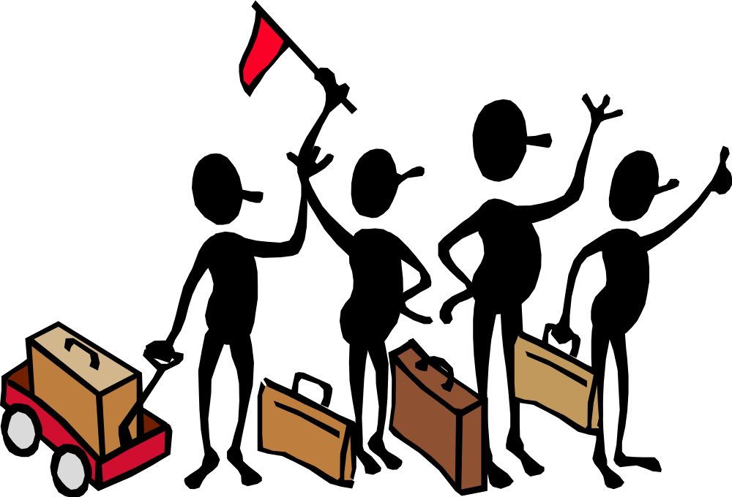
Zhodli sme sa, že ozbrojené povstanie je nevyhnutné a tento čas už nadišiel. Ústredný výbor nariaďuje všetkým členom strany, aby sa podľa toho riadili.
október 1917

Slide 5
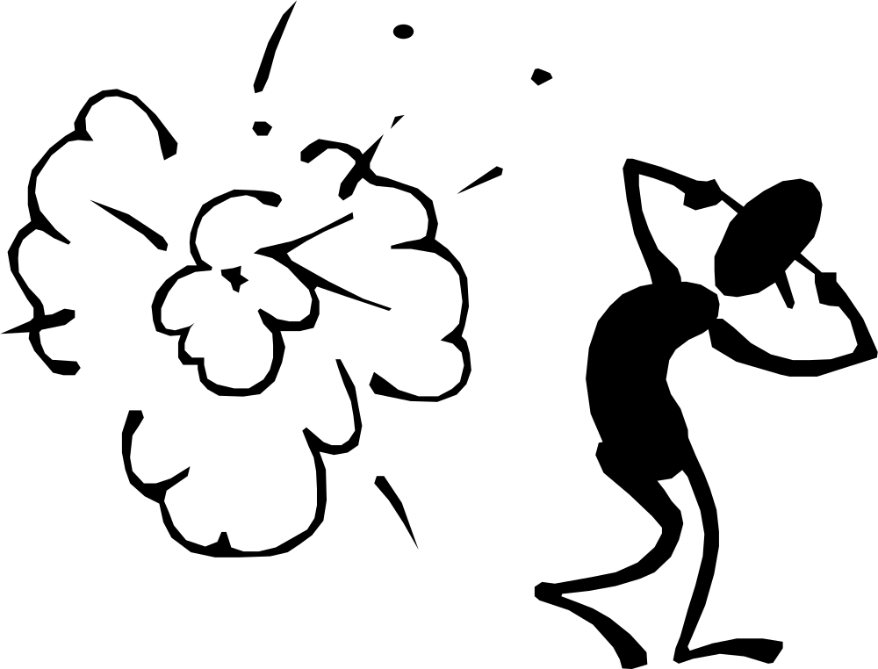
Vždy keď siedmy november ukazuje kalendár,
ľuďom v srdci dobre je, sťaby vracala sa jar.
V Rusku v tento slávny deň
proletári povstali,
Leningradom zaviali revolučné zástavy
7. november 1917

Slide 6
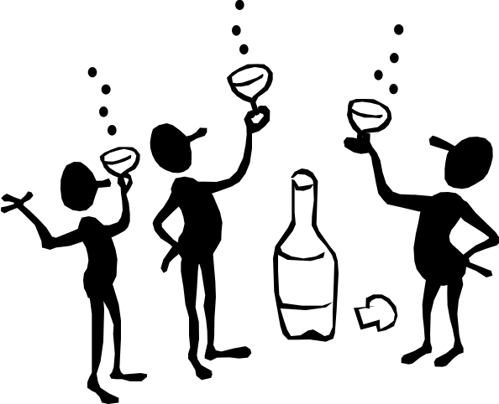
Máme právo byť hrdí a pokladať sa za šťastných, že sa nám prvým podarilo zvrhnúť v jednej časti sveta onú divokú beštiu, kapitalizmus, ktorá zaliala svet krvou, uvrhla ľudstvo do hladu a zdivočenia a ktorá nevyhnutne a skoro zhynie, nech sú prejavy jej predsmrtného besnenia akokoľvek beštiálne...
Lenin

Slide 7


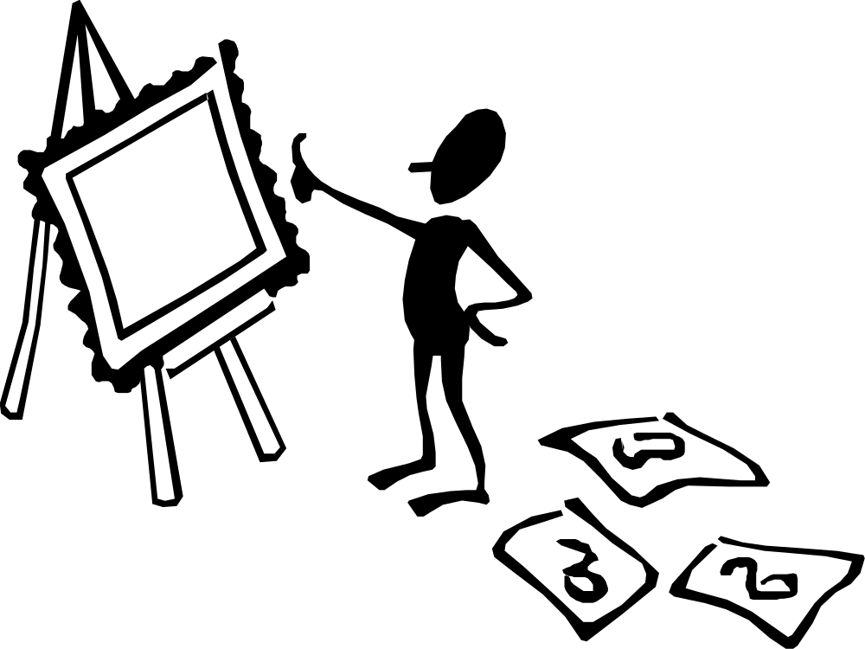
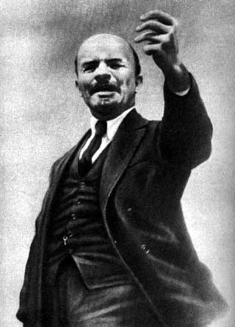


Slide 8
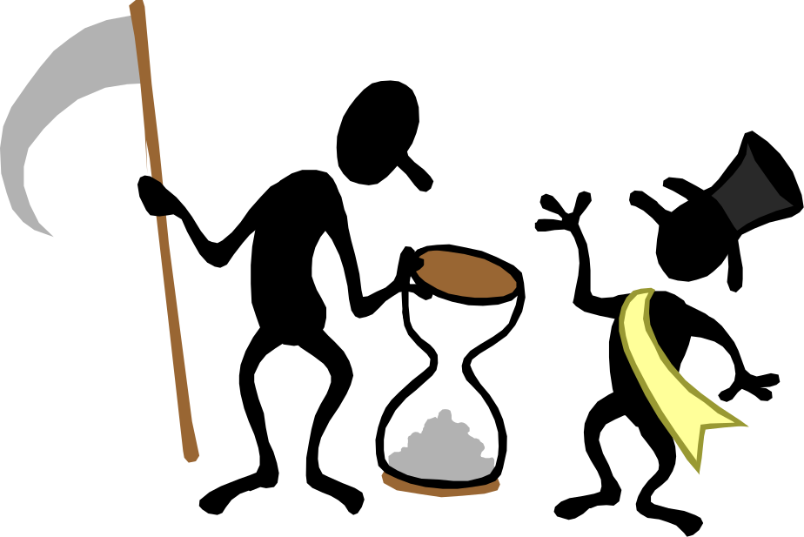
„...ochraňovať našu mladú republiku zavedením a prevádzaním tvrdých potlačení, odstrániť všetkých vinníkov a podozrivých, alebo tých, ktorí by moli byt podozriví, dať do koncentračných táborov, vytvoriť červený teror, potrestať smrťou všetkých pokladaných za vinných a členov ich rodín dať do koncentračných táborov k tomuto účelu zriadených...“
z listu z roku 1918

Slide 9
Ich najväčším nešťastím bolo, že sa narodil; druhým - že zomrel. Winston Churchill

